Slide 1
COMUNICAZIONE ONLINE, RETI E VIRTUALITA’
MATTEO CRISTANI

Slide 2
INDICE
CICLO DELLE LEZIONI
LEZ. 1 INTRODUZIONE AL CORSO | LEZ. 2 LA RETE INTERNET | LEZ. 3 IL WEB | LEZ. 4 LA POSTA ELETTRONICA | LEZ. 5 LE RETI P2P | LEZ. 6 CLASSI DI APPLICAZIONI WEB
LEZ. 7 PORTALI E MOTORI DI RICERCA | LEZ. 8 I SOCIAL NETWORKS | LEZ. 9 CONCETTO DI IPERTESTO | LEZ. 10 PROGETTO DI IPERTESTI | LEZ. 11 IL LINGUAGGIO HTML | LEZ. 12 ESERCITAZIONE SU HTML
LEZ. 13 LABORATORIO DI SVILUPPO DI PAGINE WEB | LEZ. 14 LABORATORIO DI SVILUPPO DI PAGINE WEB | LEZ. 15 WEB 2.0 | LEZ. 16 LABORATORIO DI SVILUPPO WEB 2.0 | LEZ. 17 LABORATORIO DI SVILUPPO WEB 2.0 | LEZ. 18 SOMMARIO DEL CORSO

Slide 3
CHE COS’E’ LA POSTA ELETTRONICA
Tre componenti:
user agents
mail servers
Simple mail transfer protocol (SMTP)

Slide 4
LATO CLIENT
User agent o mail reader
composizione, lettura, editing dei messaggi di posta
ad es., Outlook
messaggi in arrivo e in partenza memorizzati sul server

Slide 5
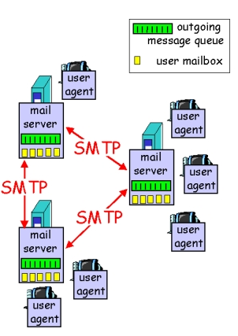
INVIO E RICEZIONE DI UN MESSAGGIO
Un utente, attraverso uno user agent contatta un mail server
Il mail server mette in coda il messaggio sulla coda dei messaggi in uscita e continua a processare questi per l’invio
Quando il messaggio diviene attivo il protocollo SMTP lo invia ad un mail server per il delivery
Il mail server che riceve il messaggio istradato correttamente lo consegna allo user agent del ricevente.

Slide 6
FUNZIONI DI UN MAIL SERVER
Mail server
mailbox contiene i messaggi in arrivo (ancora da leggere) per lo user agent
coda messaggi in uscita (da spedire)
Protocollo SMTP fra mail servers per spedire la posta
client: sending mail server
“server”: receiving mail server

Slide 7
SMTP
SMTP è definito nella RFC 821.
Usa TCP per trasferire in modo affidabile i messaggi email dal client al server, usando la porta 25.
Trasferimento diretto: dal sending server al receiving server.
Tre fasi del trasferimento:
handshaking,
trasferimento messaggi,
chiusura.
Interazione comando/risposta:
comando: testo ASCII;
risposta: codice e frase di stato.
I messaggi devono essere in ASCII a 7 bit.

Slide 8
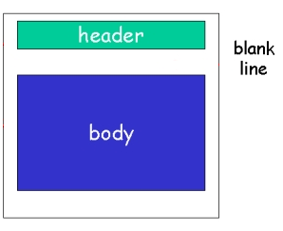
FORMATO DEI MESSAGGI
SMTP: protocollo per lo scambio di messaggi email.
RFC 822: standard per messaggi in formato testo.
Header lines, ad es.:
To:
From:
Subject:

Slide 9
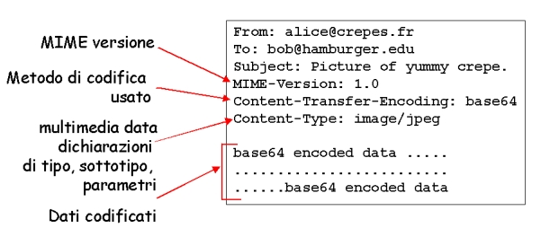
MESSAGGI MULTIMEDIALI
MIME: Multipurpose Internet Mail Extensions,
RFC 2045, 2056.
Nuove linee nello header: MIME content type

Slide 10
MIME
Text
esempi di subtypes: plain, html.
Image
esempi di subtypes: jpeg, gif.
Audio
esempi di subtypes: basic (8-bit mu-law encoded), 32kadpcm (32kbps coding).
Video
esempi di subtypes: mpeg, quicktimes.
Application
altri dati che devono essere processati dal reader prima di essere visibili;
esempi di subtypes: msword, octet-stream.

Slide 11
LETTURA LATO CLIENT
SMTP: spedizione al server di ricezione e memorizzazione.
Protocolli di accesso mail: recupero dal server.
POP: Post Office Protocol [RFC 1939].
Autorizzazione (agent <--> server) e download.
IMAP: Internet Mail Access Protocol [RFC 2060].
Più funzionalità e maggiore complessità.

Slide 12
RFC
Letteralmente: Request For Comments;
Si tratta di raccomandazioni di formato, del tutto informali, rilasciate sulla rete internet nel tempo, che definiscono i formati di svariati protocolli di rete e di applicazioni di rete, analogamente.
Repository:
http://james.apache.org/server/rfclist/

Slide 13
FUNZIONI DI UN CLIENT DI POSTA ELETTRONICA
READ
REPLY
Reply to All
Forward
DELETE

Slide 14
SICUREZZA DELLA POSTA
La posta elettronica non è sicura
Un messaggio può
Essere intercettato PRIVACY
Essere manipolato INTEGRITY

Slide 15
PROTOCOLLI PER LA SICUREZZA
Esistono due questioni base per migliorare la sicurezza di un sistema di posta
La definizione di un protocollo di interscambio postale che garantisca riservatezza e integrità
L’estensione dei sistemi di gestione degli allegati per garantire la sicurezza anche a quel livello

Slide 16
PROTOCOLLI DI POSTA SICURA
Protocolli crittografici
A chiave singola
A doppia chiave
Misti
PGP
È un protocollo misto
Garantisce, oltre alla posta, anche gli allegati, attraverso l’estensione di MIME ad S/MIME

Slide 17
PGP
PGP è un programma di crittografia e firma digitale ideato e sviluppato da Phil Zimmermann nel 1991
Uno dei crittosistemi più usati al mondo
Divenuto un prodotto commerciale della PGP corp.
OpenPGP è uno standard Internet (RFC 4880) che è stato pubblicato sulla base della specifica originale di PGP

Slide 18
WEB OF TRUST (Luca Aiello)
L’utente A conosce solo B
Ha verificato l’identità di B e ha firmato la sua chiave
Si fida di B
B conosce C
Ha verificato l’identità di C e ha firmato la sua chiave
Invia ad A la chiave di C firmata
A si fida di B e accetta la chiave di C come valida
Questo non implica che A si debba fidare di C!
Ritiene valida la chiave di
Si fida di
Ritiene valida, per fiducia, la chiave di
B
A
C

Slide 19
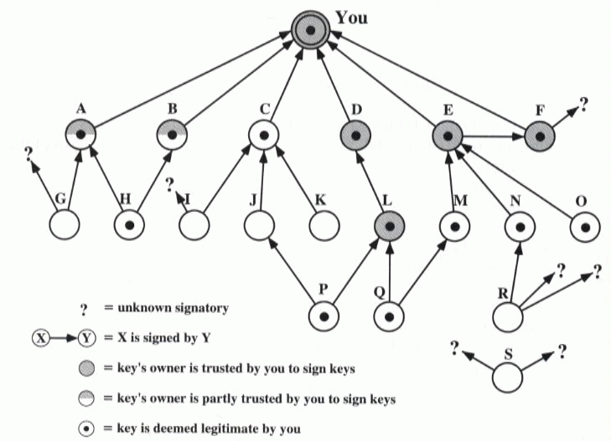
WEB OF TRUST

Slide 20
NETIQUETTE (da gentilionline.it)
PRINCIPI GENERALI
Non sprecare risorse (di tempo, di rete, di calcolo e di spazio di memoria) non proprie.
Ricordarsi che gli altri interlocutori sono esseri umani.

Slide 21
COMUNICAZIONE 1-1
L’altro utente è un essere umano che può avere una cultura diversa quindi :
È importante essere educati
Attenzione ad unità di misura, fuso orario, acronimi, ecc. (ad es.: “ci sentiamo domani mattina” in una mail ad un destinatario oltreoceano)
Uso appropriato dei caratteri per enfasi:
Bold
Underscore
SHOUTING (usare con criterio)
Emoticon/smileys

Slide 22
COMUNICAZIONI 1-1
Essere compatibili è un segno di rispetto
Non tutti i mail reader gestiscono mail HTML
Non tutti sono in grado di gestire formati di file proprietari di programmi (.psp, .xcf, .doc, .sxw, ecc)
Ridurre lo spreco di banda
Limitare la dimensione degli allegati
Comprimere i file prima di spedirli
Chiedere prima di inviare allegati enormi (limiti nelle dimensioni delle mail boxes)

Slide 23
QUOTING
Quoting: riportare sezioni di un messaggio a cui si risponde.
Il quoting aumenta la leggibilità dei messaggi (fornisce contesto).
Non si quota tutto ma solo le parti interessanti
Usare [...]

Slide 24
FLAMING
Flame: risposta altamente emotiva.
Tipicamente un messaggio di flame è isolato ed evidenziato nel testo
Ad esempio:
Ci sto provando ma non sono entusiasta delle lezioni
FLAME ON
Questa lezione è di una noia mortale, il prof. non sa spiegare, la sua incompetenza è avvilente e come si veste è anche peggio
FLAME OFF

Slide 25
COMUNICAZIONI 1-N
Stessi principi della comunicazione 1-1
In più:
Leggere le linee guida della comunità.
Guardare archivi, best-of, FAQ.

